Slide 1

Tarjeta VIP

Slide 2
SERVICIO AL CLIENTE – Radiografía 2018
Total tarjetas vendidas año 2018: 49.968

Slide 3
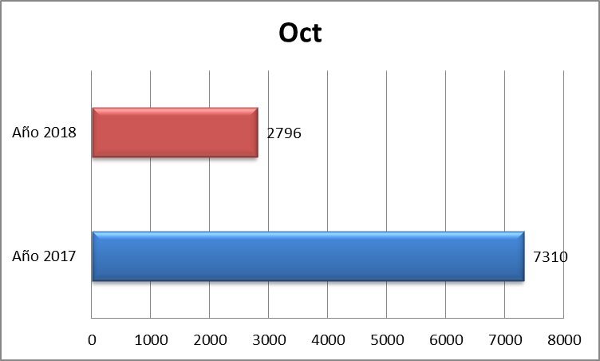
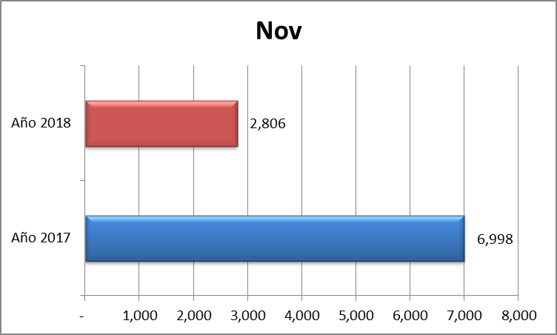
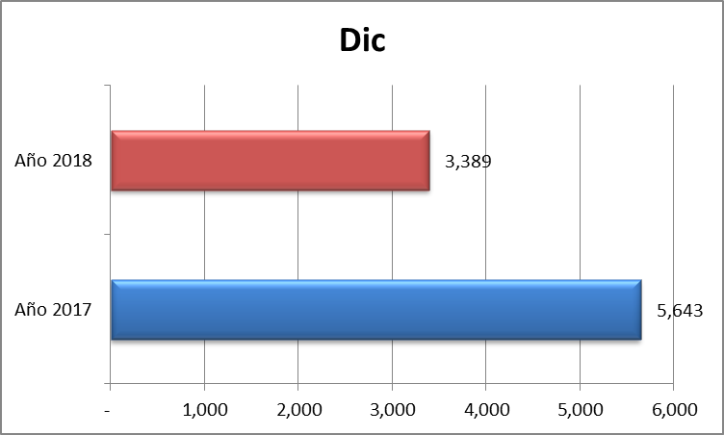
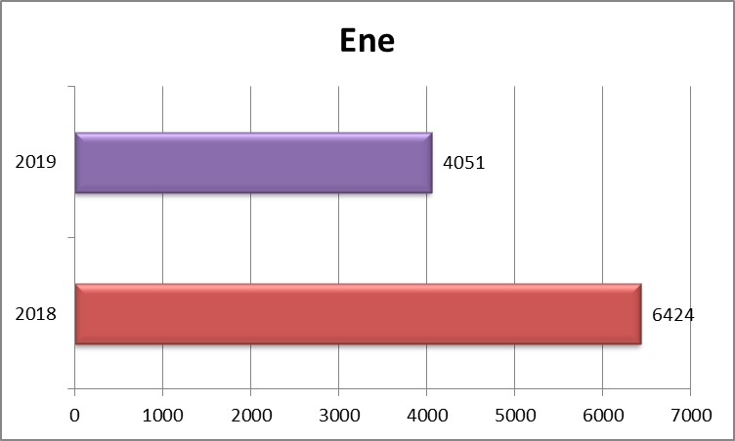
SERVICIO AL CLIENTE – Comparativo

Slide 4
SERVICIO AL CLIENTE – Ranking de venta x teatro
TOTAL AÑO 2018
TOTAL ÚLTIMOS 3 MESES
nov-18
Bulevar | 412
Americas | 293
Plazuela | 228
Salitre | 225
Iwana | 216
Bima | 216
Villavo | 210
Sabana | 162
Unisur | 162
Suba | 149
Tintal | 143
Imax | 140
Terminal | 136
Occidente | 70
Palatino | 28
Tunal | 16
TOTAL | 2806
dic-18
Plazuela | 389
Bulevar | 339
Américas | 324
Iwana | 305
Villavo | 257
Unisur | 226
Terminal | 223
Salitre | 221
Bima | 212
Suba | 206
Imax | 179
Sabana | 176
Tintal | 162
Occidente | 119
Palatino | 30
Tunal | 21
TOTAL | 3389
ene-19
Sabana | 514
Américas | 449
Tintal | 341
Occidente | 296
Iwana | 293
Suba | 276
Villavo | 273
Bima | 251
Imax | 248
Palatino | 244
Salitre | 234
Bulevar | 196
Tunal | 179
Plazuela | 145
Unisur | 60
Terminal | 52
TOTAL | 4051
Américas | 5238
Bima | 4100
Tintal | 4064
Sabana | 4031
Palatino | 3746
Villavo | 3705
Salitre | 3418
Alamos | 3371
Imax | 2949
Iwana | 2804
Suba | 2791
Occidente | 2463
Tunal | 2320
Bulevar | 1948
Plazuela | 1780
Unisur | 754
Terminal | 486
TOTAL | 49968

Slide 5

Digitalización menús

Slide 6
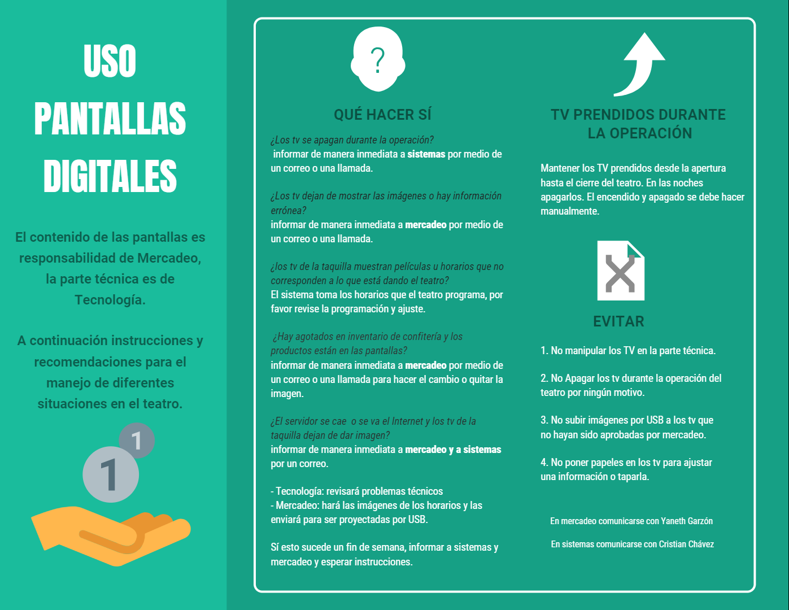
REDES SOCIALES

Slide 7
Gracias

